Slide 1
LA SALUD COMO DERECHO En México, la ley general de los derechos de niñas, niños y adolescentes garantiza el derecho a un ambiente protector —mediante la promoción de otros derechos específicos vinculados con la identidad, la salud, la educación, la vivienda, etcétera. Art° 25 DUDH Toda persona tiene derecho al bienestar: alimentación, vivienda, asistencia médica, vestido y otros servicios sociales básicos. Art° 4 Constitución establece el Derecho a la salud. Esto incluye: Alimentación nutritiva, un medio ambiente sano, acceso al agua y una vivienda digna.

Slide 2
EL DERECHO A LA SALUD INCLUYE.
Accesibilidad. Los establecimientos, bienes y servicios de salud deben ser asequible para todos, sin discriminación alguna.
​Disponibilidad. Es indispensable que exista una cantidad suficiente de establecimientos, bienes y servicios públicos de salud y centros de atención a la salud.
Aceptabilidad. Los establecimientos, bienes y servicios de salud deben ser respetuosos de la ética médica y de los usuarios, y respetar la confidencialidad.
Calidad. Los establecimientos, bienes y servicios de salud deben ser apropiados científica y médicamente, y de excelencia.

Slide 3
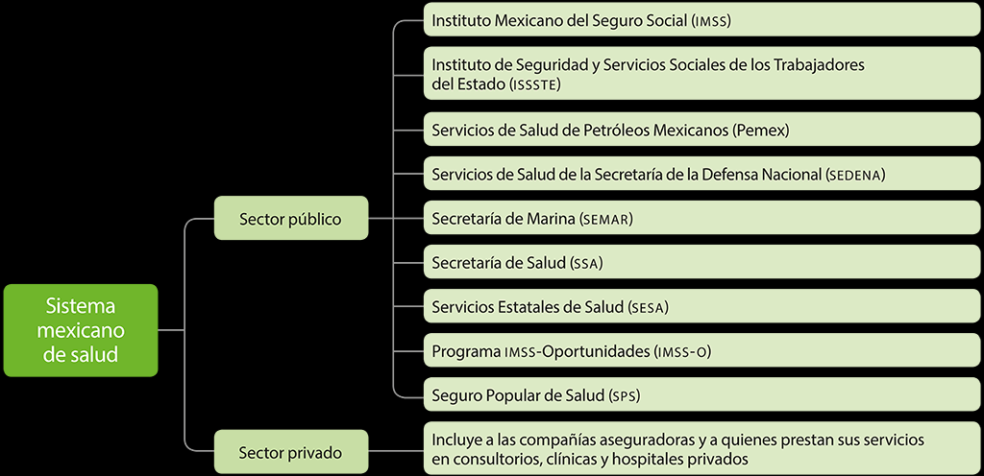
Exijo mis derechos
En México existen diversas instituciones de salud a las que puedes acudir para garantizar tu derecho a servicios médicos de calidad.
Casi 50 millones de personas están afiliadas a alguna institución pública como el IMSS o el ISSSTE, y alrededor de 30 millones de personas son atendidas por la SSA, los SESA y el programa IMSS-O.

Slide 4
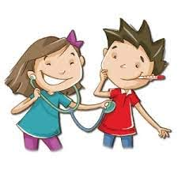
Por ser aún menor de edad, tus familiares o tutores son los encargados de realizar los trámites necesarios para que seas atendido en una clínica u hospital. sin embargo, el sistema de salud ofrece varios programas que no requieren el aval de los adultos ni su presencia. ¿sabías que cualquier clínica del sistema de salud está obligada a darte gratuitamente preservativos e información sobre salud sexual sin juzgarte y dándote la atención que mereces?

Slide 5
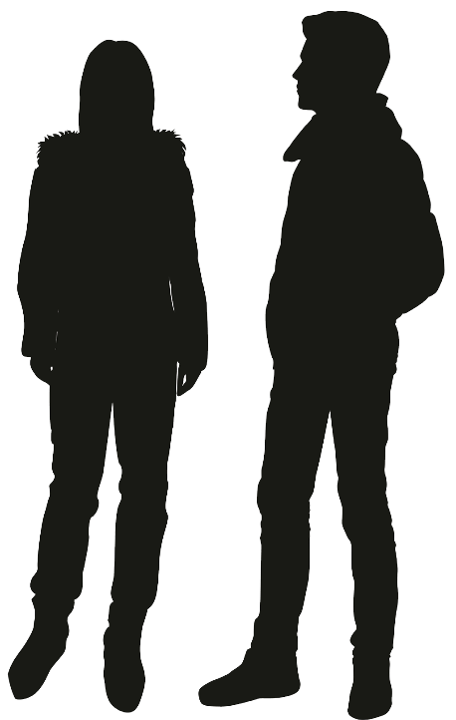
S 4 IMPLICACIONES DE LA EQUIDAD DE GÉNERO
Lee y responde.
 | (Saúl llega a la casa de su novia acompañado de su amigo Pedro) Saúl: ¡Pero qué facha tienes hoy, ni creas que así te voy a llevar a la fiesta! Evelyn: Todas visten así, no tiene nada de malo; es lo que está de moda y a nadie le tendría que parecer extraño. Saúl: ¡No me hagas enojar! Evelyn: ¡Ay, Saúl! Siempre es lo mismo y ya no sé cómo darte gusto. Saúl: Vas a cambiarte ahora mismo porque no me gusta esa moda... Si no lo haces, ¡me voy! Evelyn: Está bien, está bien, no es para tanto... Ahora regreso. Saúl: También te cambias esas botas, están muy toscas y no parecen de mujer. Pedro: ¡Muy bien, Saúl! Como dice mi papá, "a las novias hay que traerlas bien cortitas".

Slide 6
Describan los elementos de la falta de equidad de género que pueden identificar en la situación anterior. consideren para ello las siguientes preguntas:
¿Evelyn depende de otra persona para ir a la fiesta?
en un noviazgo, ¿crees que alguno de sus integrantes debe elegir la manera de vestir del otro?
¿qué determina que una ropa o accesorio se considere masculino o femenino?
¿consideras que debe haber una diferencia en el trato hacia hombres y mujeres?
¿cómo aprendemos las conductas que usamos al relacionarnos con hombres o mujeres?
Página 40 y 41 subraya todo aquello que te ayude a definir qué significa el género.
Cómo define la Unesco al género.
Resuelve la actividad de la página 41

Slide 7
LA EQUIDAD DE GÉNERO
GÉNERO.-Se refiere a los aspectos construidos socialmente (creencias, costumbres, roles etc)
UNESCO.-“es el significado social que se otorga al hecho de ser mujer u hombre y que define los límites de lo que pueden y deben hacer la una y el otro, así como los roles, expectativas y derechos que deben tener”
En otras palabras, es el modo de ser hombre o mujer en una cultura determinada; algo que se aprende e incluye elementos psicológicos, sociales y culturales que cambian según las épocas y los lugares.
El género no se relaciona con el sexo de las personas —el cual corresponde a las características anatómicas y fisiológicas con las que se nace; las mujeres tienen senos, vagina, útero y ovarios; los hombres, testículos y pene.

Slide 8
Sin embargo, la construcción de género provoca situaciones de desigualdad entre hombres y mujeres, debido a las expectativas de comportamiento que se esperan de ellos. por ejemplo, se considera que el rol de las mujeres es el de hacerse cargo de las labores del hogar y de cuidar a los hijos, pero dicha concepción limita su desarrollo personal.
Esta desigualdad de circunstancias ha provocado que grupos, instituciones y gobiernos exijan y promuevan la equidad de género.
Equidad de género.-principio que establece que hombres y mujeres son iguales ante la ley y por lo tanto tienen el derecho de realizarse física, intelectual y emocionalmente, para alcanzar las metas establecidas en sus vidas —independientemente de su género, sexo, edad, religión o etnia.

Slide 10
video

